Slide 1
Bài 6
Analog to Digital Converter (ADC)

Slide 2
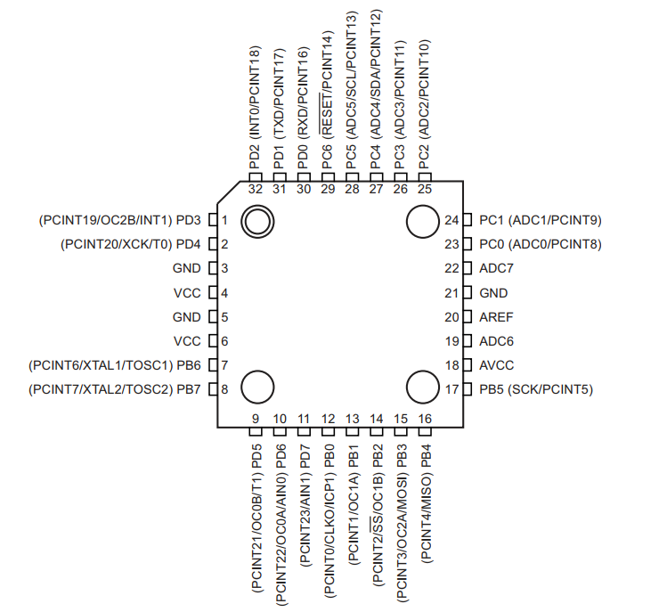
1. Thông số bộ ADC của ATmega328P
Độ phân giải: 10 bit
Độ chính xác tuyệt đối: +/- 2 LSB
Thời gian chuyển đổi: 65 – 260 µs
Tốc độ lấy mẫu: Lên tới 15kSPS
Có 6 kênh đầu vào ADC từ ADC0 tới ADC5, tương ứng với các chân PC0 tới PC5
Có kênh cảm biến nhiệt độ
Giải đo từ 0 đến VCC
Có kênh điện áp tham chiếu 1.1V (Tùy chọn)
Chế độ chuyển đổi liên tục hoặc từng lần
Có ngắt hoàn thành chuyển đổi (ADC_INT)

Slide 3
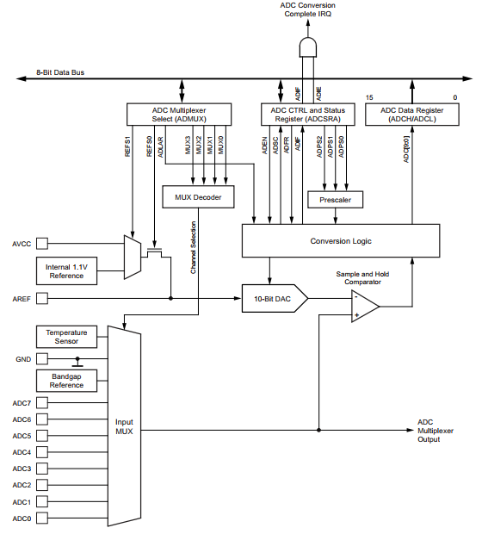
2. Sơ đồ khối của ADC

Slide 4
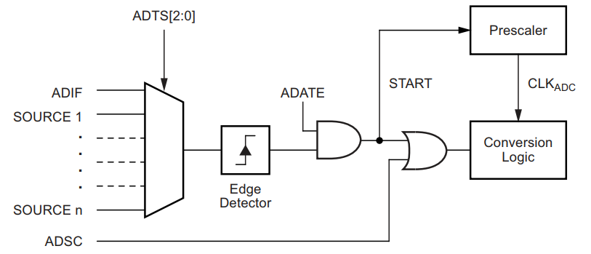
3. Hoạt động của khối của ADC
ADTS (ADC Trigger Select): Chọn nguồn đầu vào cho bộ ADC
ADSC (ADC Start Conversion): Bắt đầu chuyển đổi
SOURCE: Nguồn đầu vào analog, ADC0 đến ADC5, tương ứng với PC0 đến PC5
ADATE (ADC Auto Trigger Enable): Tự động chuyển đổi

Slide 5
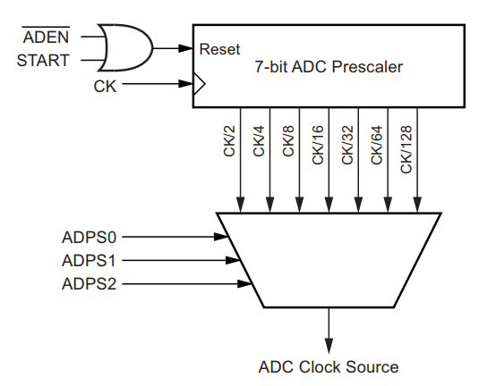
4. Prescale và thời gian chuyển đổi
ADC cần clock trong tầm 50kH tới 200 kHz để đảm bảo độ phân giải tối đa 10 bit.
Trong trường hợp không yêu cầu độ phân giải cao, cần tăng tốc độ lấy mẫu, ADC clock có thể được cấu hình cao hơn 200 kHz.
Việc thay đổi tốc độ ADC clock dựa trên các bit ADPS[2:0] trên thanh ghi ADCSRA.
Thời gian cho 1 lần chuyển đổi thường là 13 ADC clock. Ngoại trừ lần chuyển đổi đầu tiên cần 25 ADC clock.

Slide 6
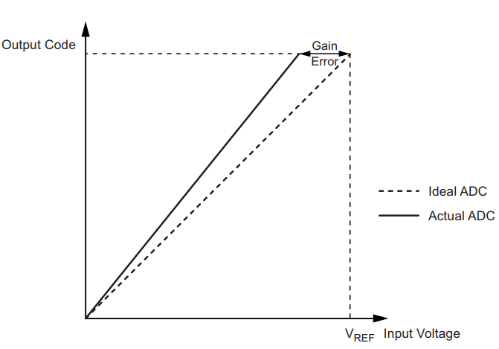
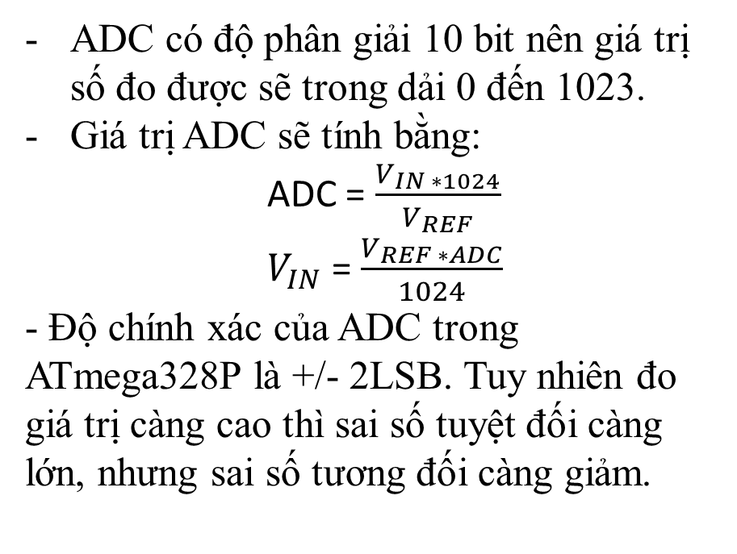
5. Công thức tính điện áp đầu vào và sai số
ADC có độ phân giải 10 bit nên giá trị số đo được sẽ trong dải 0 đến 1023.
Giá trị ADC sẽ tính bằng:
ADC = $\frac{V_{IN ∗1024}}{V_{REF}}$
$V_{IN}$ = $\frac{V_{REF ∗ADC}}{1024}$
- Độ chính xác của ADC trong ATmega328P là +/- 2LSB. Tuy nhiên đo giá trị càng cao thì sai số tuyệt đối càng lớn, nhưng sai số tương đối càng giảm.

Slide 7
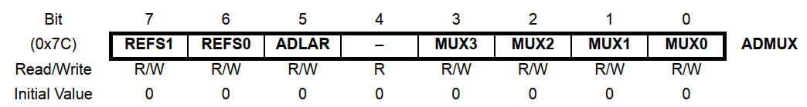
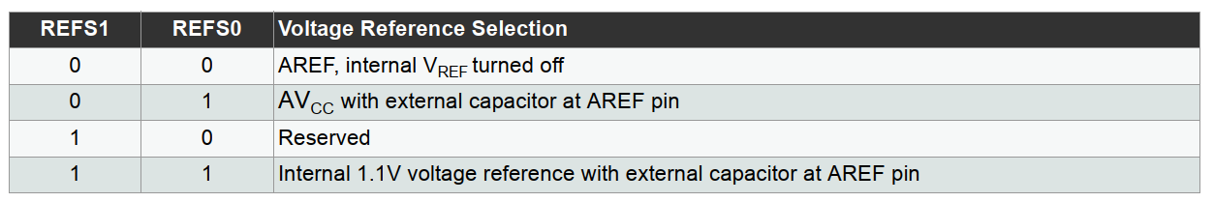
6. Các thanh ghi quản lí ADC
6.1. Thanh ghi ADMUX (ADC multiplexer Selection)
Là thanh ghi lựa chọn điện áp tham chiếu, căn lề thanh ghi kết quả và lựa chọn kênh đầu vào cho ADC.

Slide 8
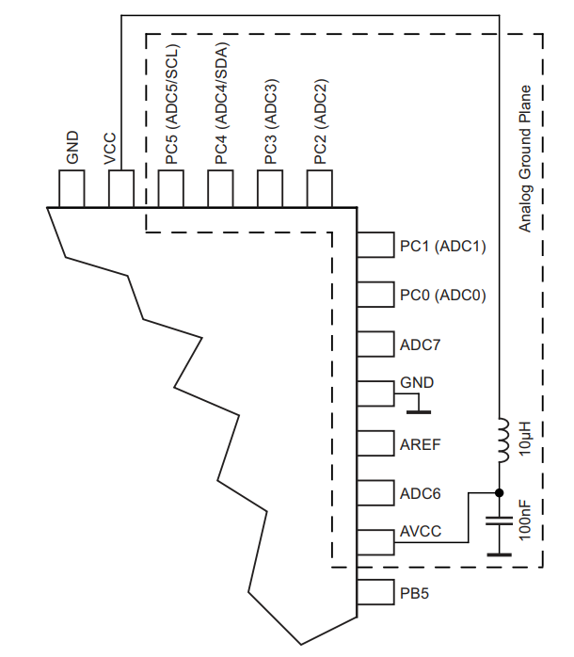
6. Các thanh ghi quản lí ADC
6.1. Thanh ghi ADMUX (ADC multiplexer Selection)
Chú ý: Khi kết nối chân AVCC vào nguồn VCC cần có mạch lọc chống nhiễu

Slide 9
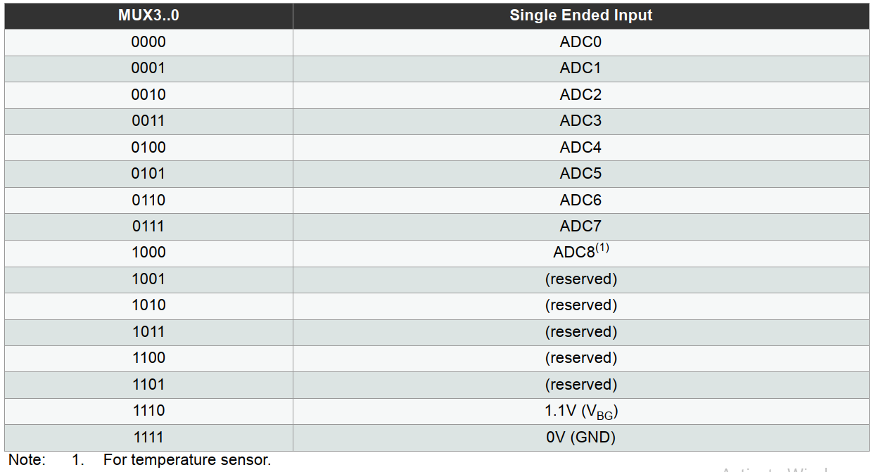
6. Các thanh ghi quản lí ADC
6.1. Thanh ghi ADMUX

Slide 10
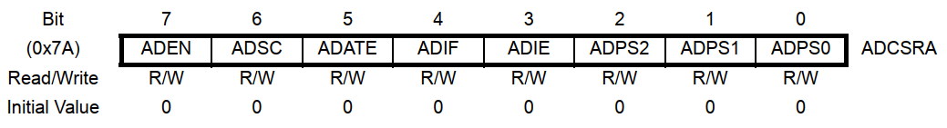
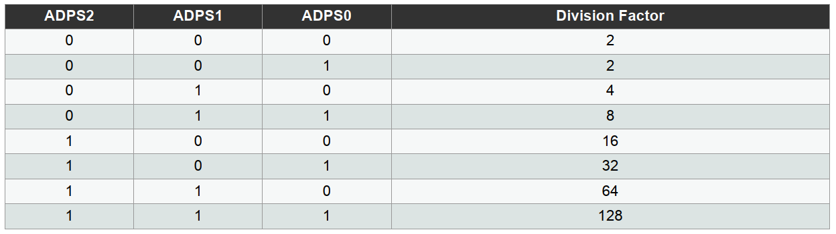
6. Các thanh ghi quản lí ADC
6.2. Thanh ghi ADCSRA (ADC Control and Status Register A)
Cấu hình và lựa chọn tốc độ lấy mẫu.

Slide 11
6. Các thanh ghi quản lí ADC
6.2. Thanh ghi ADCSRA (ADC Control and Status Register A)
Cấu hình và lựa chọn tốc độ lấy mẫu.
Chú ý:
ADIF là bit cờ thông báo ADC đã hoàn thành chuyển đổi. Bit này có thể gây lên ngắt ADC nếu được cho phép bằng cách set bit ADIE.
ADIF sẽ được set lên 1 khi một chuyển đổi hoàn thành
ADIF sẽ tự động được clear về 0 sau khi thực hiện hàm phục vụ ngắt
Nếu không sử dụng ngắt, ADIF sẽ được clear bằng cách ghi đè giá trị 1 lên bit ADIF

Slide 12
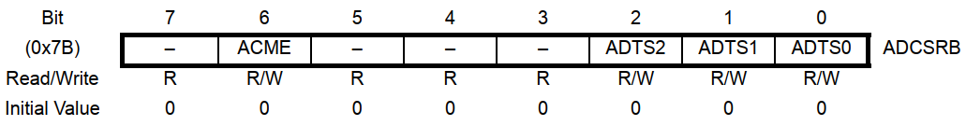
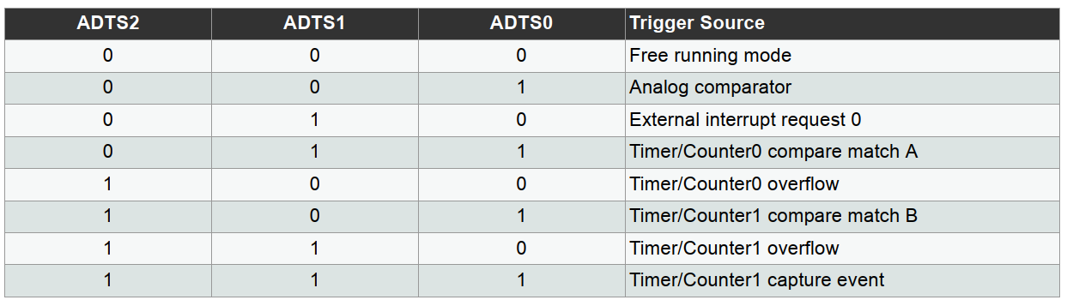
6. Các thanh ghi quản lí ADC
6.3. Thanh ghi ADCSRB (ADC Control and Status Register B)
Lựa chọn nguồn kích hoạt chế độ lấy mẫu tự động (Auto Conversion).

Slide 13
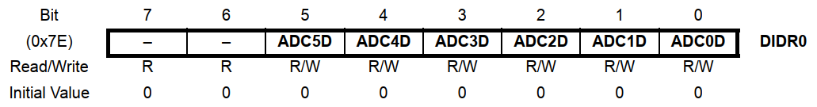
6. Các thanh ghi quản lí ADC
6.4. Thanh ghi DIDR0 (Digital Input Disable)
Loại bỏ đầu vào số cho các Input

Slide 14
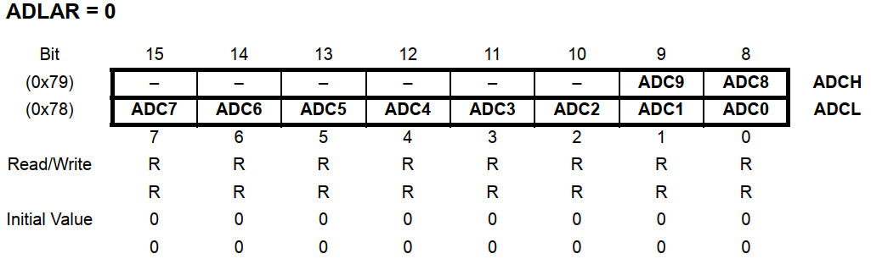
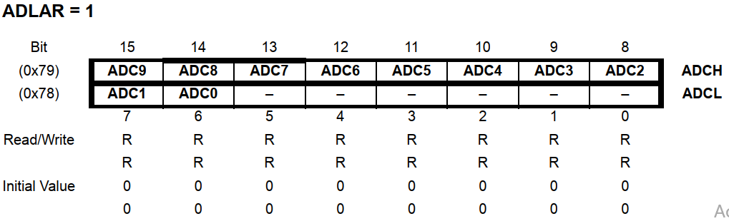
6. Các thanh ghi quản lí ADC
6.5. Thanh ghi ADCL và ADCH (ADC Data Register)
Thanh ghi chứa kết quả của quá trình chuyển đổi.

Slide 15
7. Quy trình điều khiển ADC
7.1. Khởi tạo cho ADC
Chọn nguồn tham chiếu, chọn đầu vào bộ ADC
VD: Chọn nguồn tham chiếu là AVCC, chọn đầu vào ADC0 (chân PC0)
ADMUX = 0b01000000;
Lựa chọn ADC clock, chế độ đo và cho phép ADC hoạt động.
VD: Lựa chọn ADC clock = 125 kHz, cho phép ADC hoạt động, sử dụng chế độ đo từng lần.
Vì f_{CPU} = 16 MHz nên hệ số scale = f_{CPU}/ADC clock = 16 000 000/ 125 0000 = 128
ADCSRA = 0b10000111;
Ngắt chức năng đầu vào số (Digital Input) của các chân ADC được sử dụng
VD ngắt chức năng đầu vào số của chân ADC0 (PC0)
DIDR0 |= 0x01;
Chờ 1 khoảng thời gian để mạch điện ổn định
delay_ms(10);

Slide 16
7. Quy trình điều khiển ADC
7.2. Đọc giá trị ADC
// Kích hoạt việc chuyển đổi bằng cách set bit ADSC trên thanh ghi ADCSRA
ADCSRA |= 0b01000000;
// Chờ cho việc chuyển đổi hoàn thành
while ((ADCSRA & 0b00010000) ==0 );
//Xóa cờ ADC complete
Unsigned int ADC_value = ADCW;
ADCSRA|= 0b00010000;

Slide 17
8. Bài tập
Khởi tạo ADC tại chân AD0 (PC0), với tốc độ ADC clock 125K, điện áp tham chiếu là AVCC, chế độ chuyển đổi từng lần. Đọc giá trị số đo được, tính ra giá trị điện áp đo được, hiển thị các giá trị thông qua UART trên Terminal.
Tạo thư viện ADCLib.h, chứa hàm khởi tạo ADC, hàm đọc giá trị ADC từ 1 chân tùy biến. Sử dụng thư viện để thực hiện công việc như bài 1.
Khởi tạo ADC tại chân AD1 (PC1), với ADC clock 125K, điện áp tham chiếu AVCC, chế độ chuyển đổi tự động, sử dụng nguồn kích hoạt tự động là ngắt timer 1 (1 giây). Hiển thị giá trị đọc được bằng Terminal.

